Slide 1
파이썬
중급 과정
AIBIZ UK JIN CHOI

Slide 2
AIBIZ INTERMEDIATE PYTHON CLASS
제 1 강
함수란?
다양한 외부 패키지 활용 해보기
클래스란?
함수형 프로그래밍 맛보기
유전 알고리즘 구현해 보기

Slide 3
AIBIZ INTERMEDIATE PYTHON CLASS
함수란?
하나의 논리적 작업 단위를 의미
함수 자체를 하나의 작은 프로그램으로 볼 수 있다.
수학의 함수와 비슷하게 X를 Y로 변형하는 과정

Slide 4
AIBIZ INTERMEDIATE PYTHON CLASS
함수의 예를 알아봅시다
COSINE을 구하는 함수
정수 X가 주어졌을 때 X가 홀수 인지 아닌지 체크하는 함수
출생년도를 입력하면 현재 나이를 산출해 주는 함수

Slide 5
AIBIZ INTERMEDIATE PYTHON CLASS
예시로 알아본 함수의 공통점은?
입력값이 있다.
입력값을 통해 특정한 계산을 한다.
결과물을 반환한다.

Slide 6
AIBIZ INTERMEDIATE PYTHON CLASS
모든 함수들이 위와 같은 공통점을 가져야 할까?
물론 아닙니다! 프로그래밍 세계에서의 함수는
- 입력값이 있을수도 없을 수도 있습니다.
- 출력값이 있을수도 없을 수도 있습니다.

Slide 7
AIBIZ INTERMEDIATE PYTHON CLASS
그렇다면 모든 함수가 가지는 공통점은?
모든 함수는 계산(Compute) 을 합니다.

Slide 8
AIBIZ INTERMEDIATE PYTHON CLASS
파이썬에서는 어떤 종류의 함수가 존재할까?
함수의 정의 컨텍스트에 따른 구분
내장 함수
예시: print sorted max range
외장 함수
예시: sys.exit pickle.load
사용자 정의 함수

Slide 9
AIBIZ INTERMEDIATE PYTHON CLASS
파이썬 내장 함수
내장 함수는 따로 정의하거나 import 할 필요 없이
Python 언어 자체에 내장되어 있는 함수입니다.
아래와 같이 바로 호출할 수 있는 함수 들이죠.
print(“Hello World!”)

Slide 10
AIBIZ INTERMEDIATE PYTHON CLASS
파이썬 기본 패키지 함수
파이썬은 여러가지 함수들의 집합들을 패키지 형태로 관리 합니다.
보통 파이썬 패키지는 도메인 관련된 유틸을 제공하는 경우가 많습니다.
예시로는 아래와 같죠.
Pickle
Datetime
Shutil
Calandar
Random

Slide 11
AIBIZ INTERMEDIATE PYTHON CLASS
파이썬 기본 패키지 함수
기본 패키지 함수이기 때문에 따로 설치할 필요가 없습니다.
아래와 같이 python을 설치한 처음 상태로도 import가 가능합니다.
Import sys
sys.exit(0)

Slide 12
AIBIZ INTERMEDIATE PYTHON CLASS
파이썬 기본 패키지 함수
데이터 분석에 필요하고 알아 두면 좋을 패키지들을
한번 살펴보도록 합시다.

Slide 13
AIBIZ INTERMEDIATE PYTHON CLASS
파이썬 기본 패키지 함수: PICKLE
Pickle
데이터 모델을 생성 할 때 없어서는 안될 패키지 입니다.
파이썬 오브젝트를 Byte형태로 직렬화 하여 Disk에 파일로써
저장할 수 있도록 도와줍니다.

Slide 14
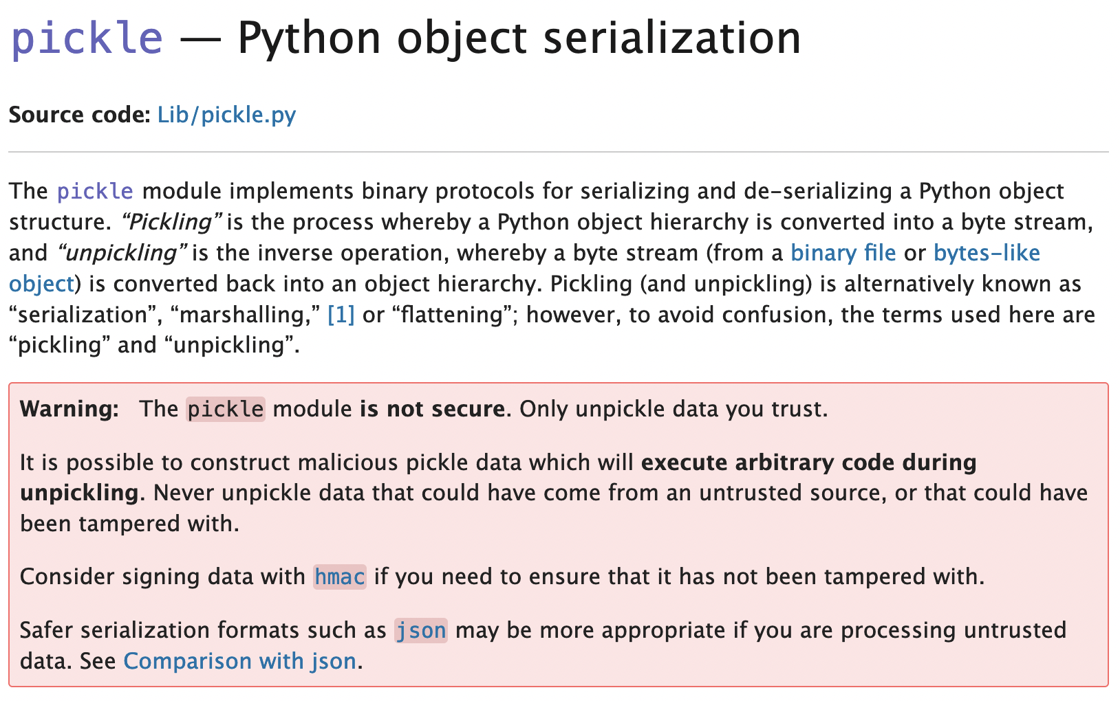
AIBIZ INTERMEDIATE PYTHON CLASS
파이썬 기본 패키지 함수: PICKLE

Slide 15
AIBIZ INTERMEDIATE PYTHON CLASS
파이썬 기본 패키지 함수: PICKLE
PICKLE 패키지의 대표적인 함수들
pickle.dump(obj, file, protocol=None, *, fix_imports=True, buffer_callback=None)¶
Dump: 파이썬 object를 바이트로 직렬화 하여 File 형태로 저장하는 함수 입니다.

Slide 16
AIBIZ INTERMEDIATE PYTHON CLASS
파이썬 기본 패키지 함수: PICKLE
PICKLE 패키지의 대표적인 함수들
pickle.load(file, *, fix_imports=True, encoding='ASCII',errors='strict', buffers=None)¶
Load: Pickle.dump를 통해 파일로 쓰여진 파이썬 오브젝트를 다시 읽어오는 함수 입니다.

Slide 17
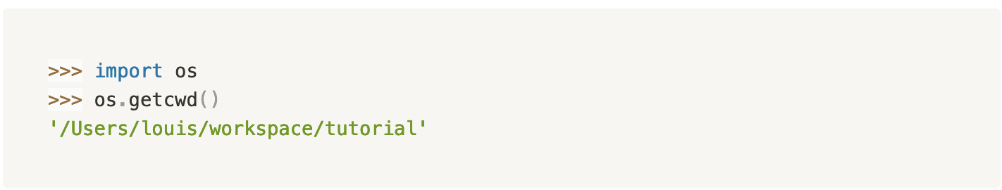
AIBIZ INTERMEDIATE PYTHON CLASS
파이썬 기본 패키지 함수: OS
OS 패키지의 대표적인 함수들
getcwd: 파이썬 인터프리터가 실행된 현재 경로를 반환 합니다.

Slide 18
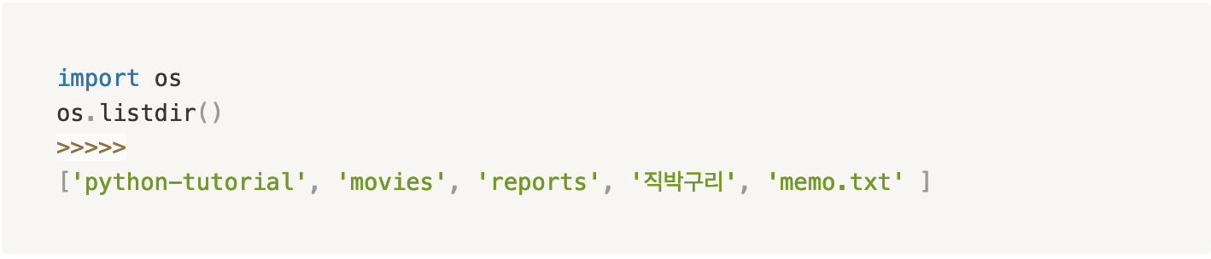
AIBIZ INTERMEDIATE PYTHON CLASS
파이썬 기본 패키지 함수: OS
OS 패키지의 대표적인 함수들
listdir: 현재 디렉토리를 조회 합니다.

Slide 19
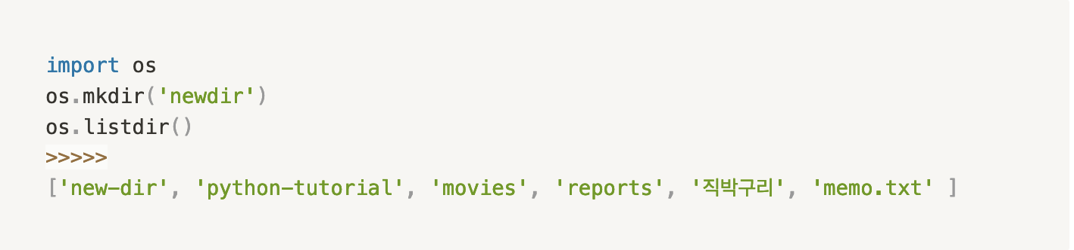
AIBIZ INTERMEDIATE PYTHON CLASS
파이썬 기본 패키지 함수: OS
OS 패키지의 대표적인 함수들
mkdir: 하위 디렉토리를 생성합니다

Slide 20
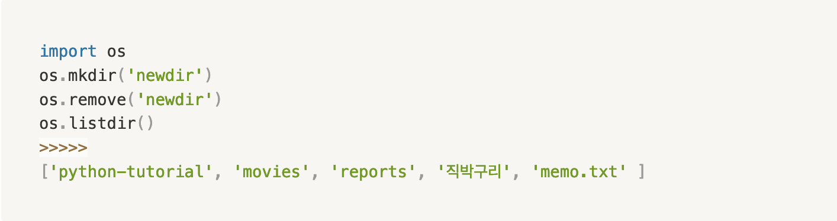
AIBIZ INTERMEDIATE PYTHON CLASS
파이썬 기본 패키지 함수: OS
OS 패키지의 대표적인 함수들
remove: 디렉토리를 삭제 합니다

Slide 21
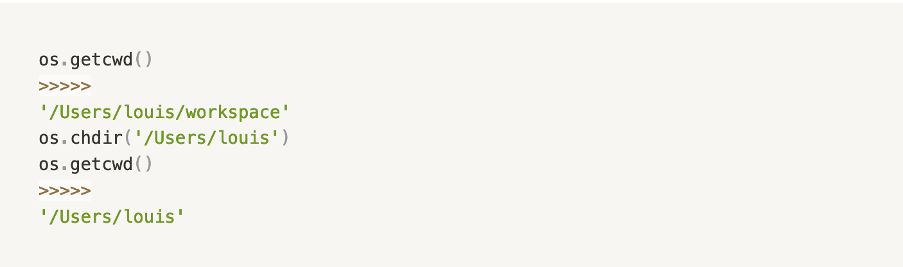
AIBIZ INTERMEDIATE PYTHON CLASS
파이썬 기본 패키지 함수: OS
OS 패키지의 대표적인 함수들
chdir: 현재 디렉토리를 변경 합니다.

Slide 22
AIBIZ INTERMEDIATE PYTHON CLASS
파이썬 기본 패키지 함수: CSV
CSV
CSV는 comma-separated values의 줄임말로 데이터를 저장하는 포맷 형태 중 하나 입니다.
비교적 사람이 읽기 쉬운 포맷이며 데이터를 분석할 때 많이 사용되는 파일 포맷입니다.
Python에서는 이에 대한 관리를 쉽게 하도록 CSV 패키지를 제공 합니다.

Slide 23
AIBIZ INTERMEDIATE PYTHON CLASS
파이썬 기본 패키지 함수: CSV
CSV 패키지의 대표적인 함수들
csv.reader(csvfile, dialect='excel', **fmtparams)¶
Reader: Return a reader object which will iterate over lines in the given csvfile.
읽기 대상의 CSV 파일을 Python으로 다룰 수 있는 handler를 반환 합니다.

Slide 24
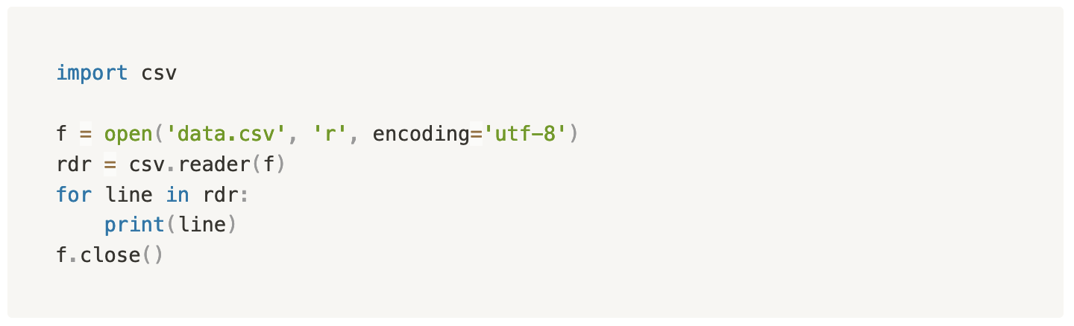
AIBIZ INTERMEDIATE PYTHON CLASS
파이썬 기본 패키지 함수: CSV
csv.reader 사용 예
csv.reader를 활용해 data.csv 파일을 한줄씩 출력하는 프로그램 예시 입니다.

Slide 25
AIBIZ INTERMEDIATE PYTHON CLASS
파이썬 기본 패키지 함수: CSV
csv.reader 사용 예
csv.reader를 활용해 data.csv 파일을 한줄씩 출력하는 프로그램 예시 입니다.

Slide 26
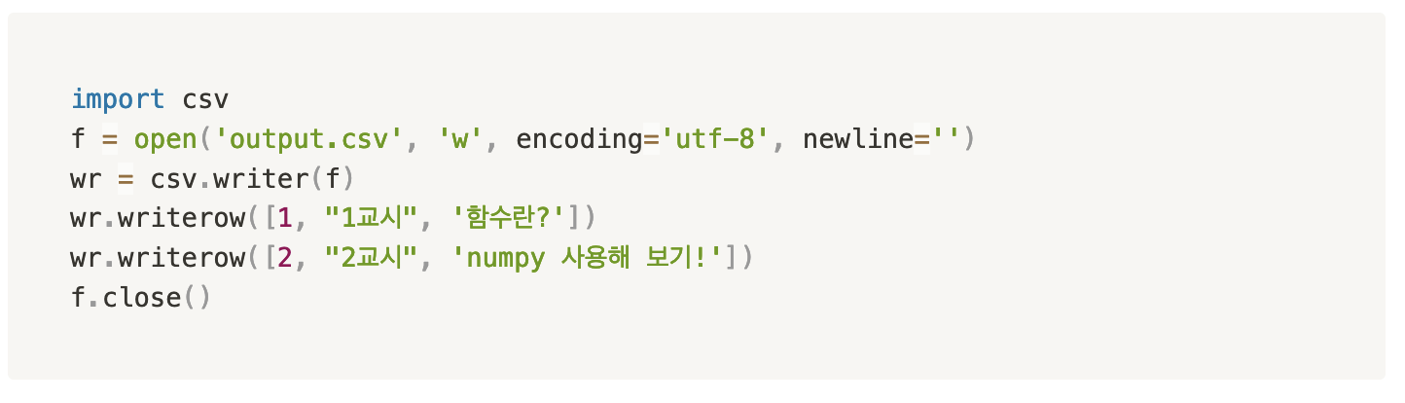
AIBIZ INTERMEDIATE PYTHON CLASS
파이썬 기본 패키지 함수: CSV
csv. 사용 예
csv.writer를 활용해 csv를 생성하는 프로그램 예시 입니다.

Slide 27
AIBIZ INTERMEDIATE PYTHON CLASS
파이썬 기본 패키지 함수: DATETIME
DATETIME
datetime 모듈은 날짜와 시간을 조작하는 기능들을 제공합니다.
날짜와 시간 연산이 지원되고 날짜의 포맷팅을 쉽게 하도록 합니다.
보통 데이터를 분석할때 특정 인터렉션이 발생한 시간들을
함께 저장하므로 매우 유용한 패키지라 할 수 있습니다.

Slide 28
AIBIZ INTERMEDIATE PYTHON CLASS
파이썬 기본 패키지 함수: DATETIME
DATETIME 패키지가 지원하는 주요 CLASS
datetime.date
그레고리력에 따른 날짜에 대한 표현 CLASS

Slide 29
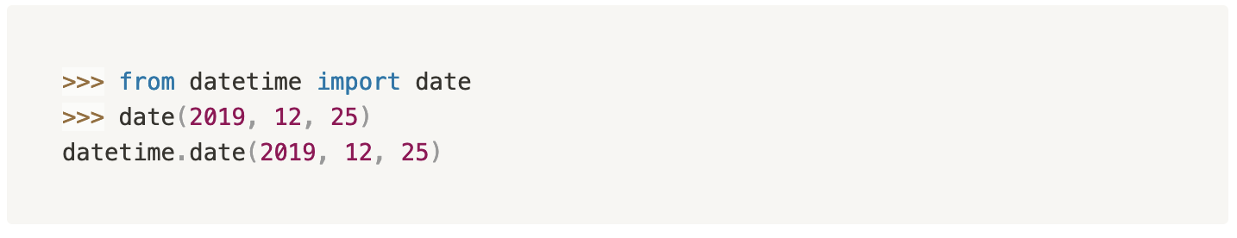
AIBIZ INTERMEDIATE PYTHON CLASS
파이썬 기본 패키지 함수: DATETIME
datetime.date 사용 예
위와 같이 2019년 12월 25일을 표현하는 datetime.date 클래스를 생성 할 수 있습니다.

Slide 30
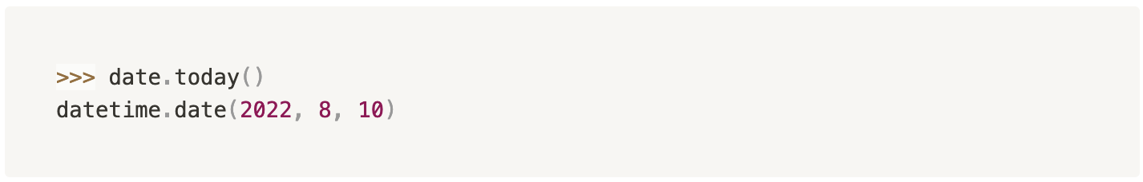
AIBIZ INTERMEDIATE PYTHON CLASS
파이썬 기본 패키지 함수: DATETIME
datetime.date 사용 예
오늘을 표현하는 date class를 얻고 싶을때에는
date class의 today 함수를 이용합니다.

Slide 31
AIBIZ INTERMEDIATE PYTHON CLASS
파이썬 기본 패키지 함수: DATETIME
datetime.date 사용 예
오늘을 표현하는 date class를 얻고 싶을때에는
date class의 today 함수를 이용합니다.

Slide 32
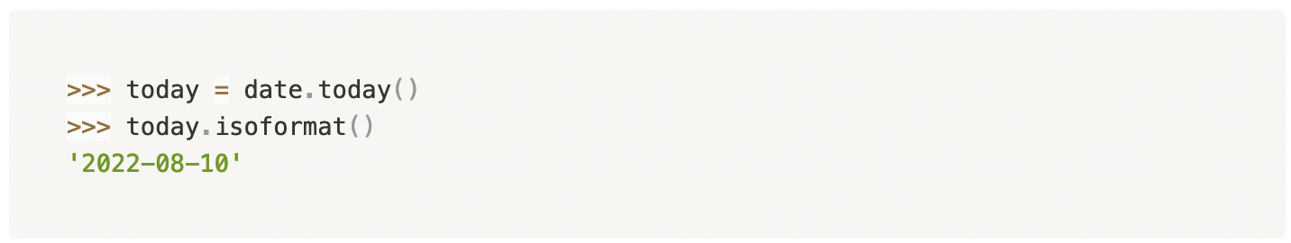
AIBIZ INTERMEDIATE PYTHON CLASS
파이썬 기본 패키지 함수: DATETIME
datetime.date 사용 예
isoformat 함수를 이용해
date class를 YYYY-MM-DD 포맷의 문자열(str)로 변환 합니다.

Slide 33
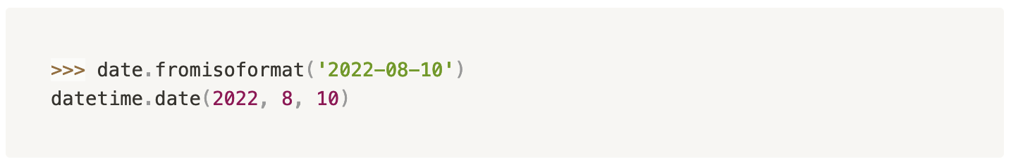
AIBIZ INTERMEDIATE PYTHON CLASS
파이썬 기본 패키지 함수: DATETIME
datetime.date 사용 예
isoformat 함수와 반대로 fromisoformat 함수를 이용해
YYYY-MM-DD 형태의 문자열을 date로 변환합니다.

Slide 34
AIBIZ INTERMEDIATE PYTHON CLASS
파이썬 기본 패키지 함수: DATETIME
DATETIME 패키지가 지원하는 주요 CLASS
datetime.time
특정 날짜와 관계없이, 하루가 정확히 24*60*60초를 갖는다는 가정하에 이상적인 시간에 대한 단위 Class
hour, minute, second, microsecond 및 tzinfo 속성을 가집니다.

Slide 35
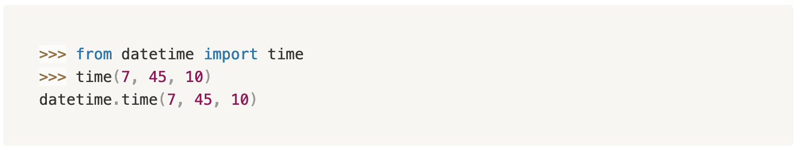
AIBIZ INTERMEDIATE PYTHON CLASS
파이썬 기본 패키지 함수: DATETIME
datetime.time 사용 예
time class를 이용해 H시 M분 S초 형태로 데이터를 저장합니다.
위는 7시 45분 10초에 대한 정보를 저장한 예시 입니다.

Slide 36
AIBIZ INTERMEDIATE PYTHON CLASS
파이썬 기본 패키지 함수: DATETIME
DATETIME 패키지가 지원하는 주요 CLASS
datetime.datetime
날짜와 시간을 표현하는 Class
year, month, day, hour, minute, second, microsecond 및 tzinfo속성을 가집니다.

Slide 37
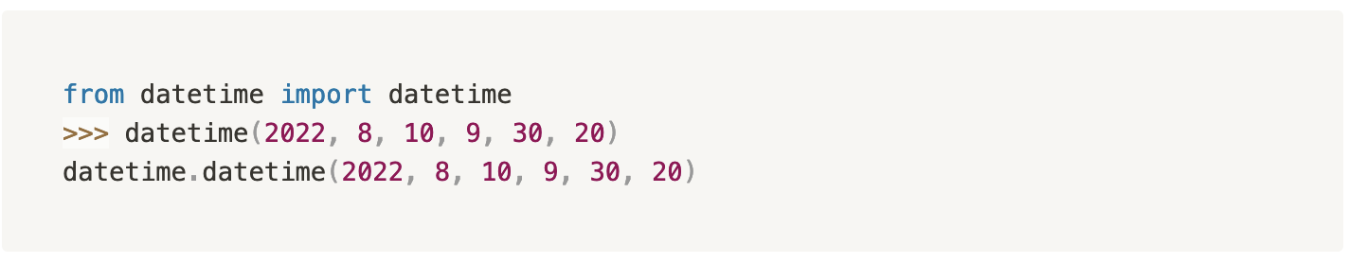
AIBIZ INTERMEDIATE PYTHON CLASS
파이썬 기본 패키지 함수: DATETIME
datetime.datetime 사용 예
Datetime을 생성합니다. 날짜 및 시간에 대한 정보를 표현 할 수 있습니다.

Slide 38
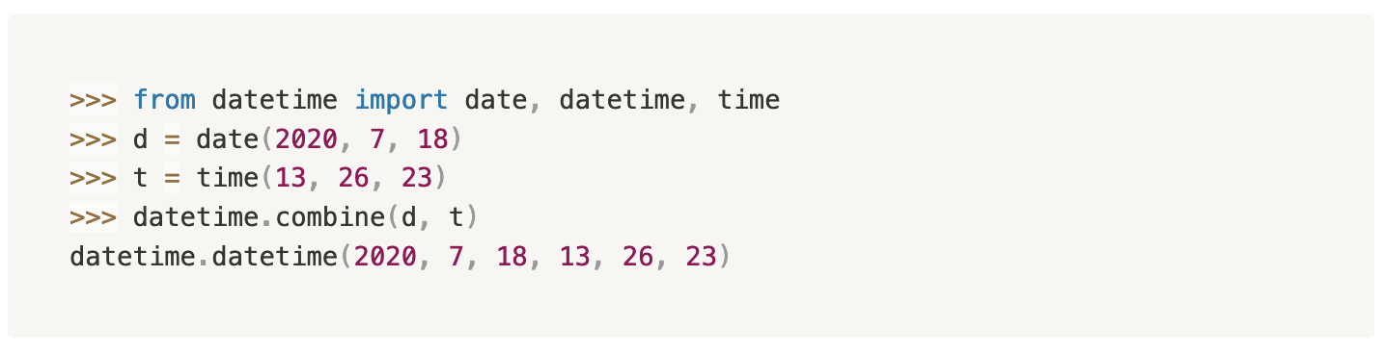
AIBIZ INTERMEDIATE PYTHON CLASS
파이썬 기본 패키지 함수: DATETIME
datetime.datetime 사용 예
datetime 클래스의 combine() 메서드를 사용하면 기존에 생성해둔 date나 time 객체를 활용해서 datetime 객체를 생성할 수 있습니다.

Slide 39
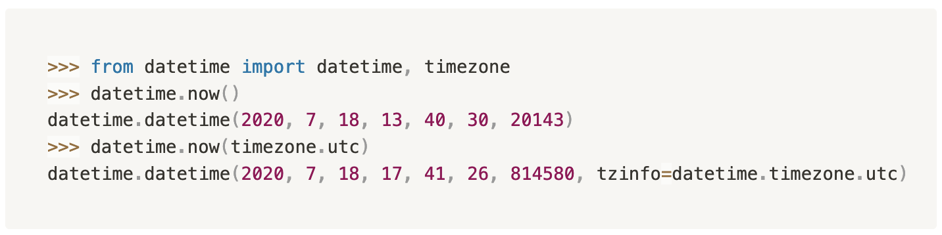
AIBIZ INTERMEDIATE PYTHON CLASS
파이썬 기본 패키지 함수: DATETIME
datetime.datetime 사용 예
현재 시각을 얻고 싶다면 datetime 클래스의 now() 메서드를 사용하면 됩니다. now() 메서드에 시간대를 인자로 넘기면 해당 시간대가 적용된 datetime 객체가 생성됩니다.

Slide 40
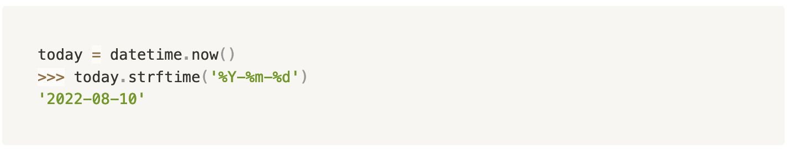
AIBIZ INTERMEDIATE PYTHON CLASS
파이썬 기본 패키지 함수: DATETIME
datetime.datetime 사용 예
datetime 클래스의 strftime() 메서드는 datetime 객체를
다양한 format의 문자열로 변환해줍니다.

Slide 41
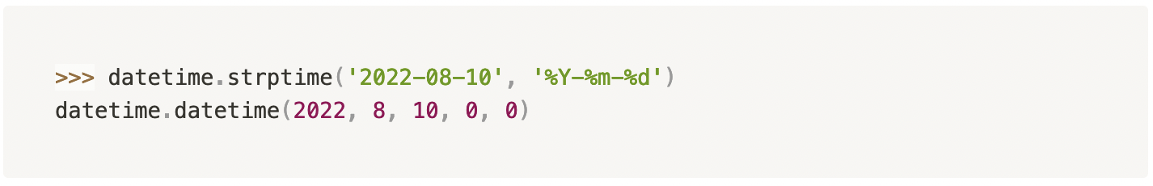
AIBIZ INTERMEDIATE PYTHON CLASS
파이썬 기본 패키지 함수: DATETIME
datetime.datetime 사용 예
반대로 datetime 클래스의 strptime() 메서드는 다양한 포멧의 문자열을 datetime 객체로 변환해줍니다.

Slide 42
AIBIZ INTERMEDIATE PYTHON CLASS
파이썬 기본 패키지 함수: DATETIME
DATETIME 패키지가 지원하는 주요 CLASS
datetime.timedelta
datetime 내장 모듈의 timedelta 클래스는 기간을 표현하기 위해서 사용됩니다.
timedelta 클래스는주, 일, 시, 분, 초, 밀리 초, 마이크로 초를 인자로 받습니다.

Slide 43
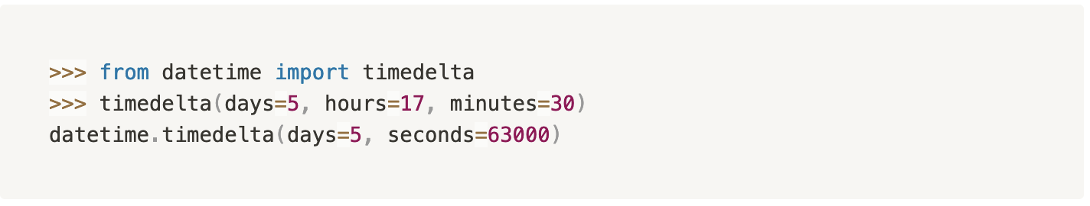
AIBIZ INTERMEDIATE PYTHON CLASS
파이썬 기본 패키지 함수: DATETIME
datetime.timedelta 사용 예
timedelta 객체는 내부적으로 일, 초, 마이크로 초 단위만 저장하기 때문에 위와 같이 해당 정보만 표시됩니다.

Slide 44
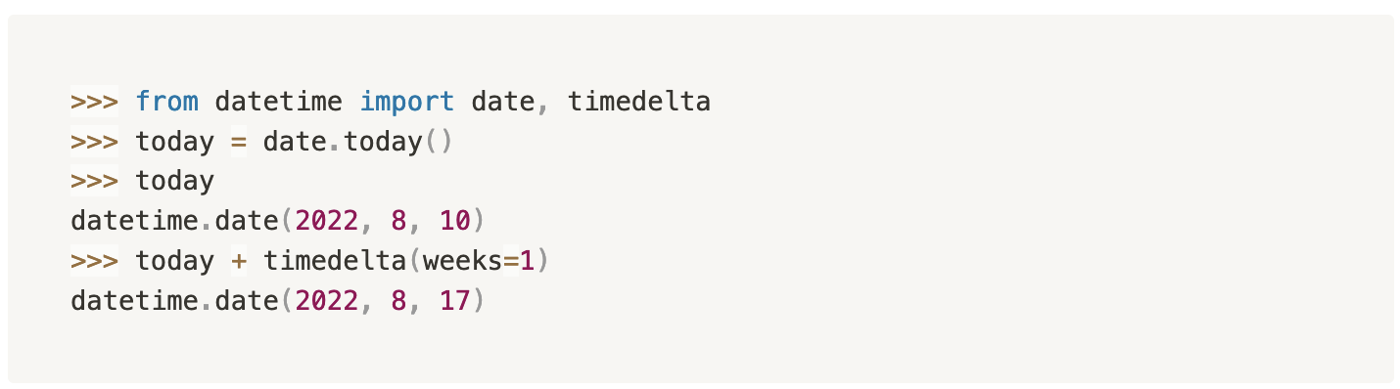
AIBIZ INTERMEDIATE PYTHON CLASS
파이썬 기본 패키지 함수: DATETIME
datetime.timedelta 사용 예
위와 같이 timedelta 클래스를 통해 datetime에 대해 연산을 수행 할 수 있습니다.

Slide 45
AIBIZ INTERMEDIATE PYTHON CLASS
파이썬 기본 패키지 함수: RANDOM
RANDOM
RANDOM 패키지는 난수 생성에 대한 기능을 제공해주는 패키지 입니다.

Slide 46
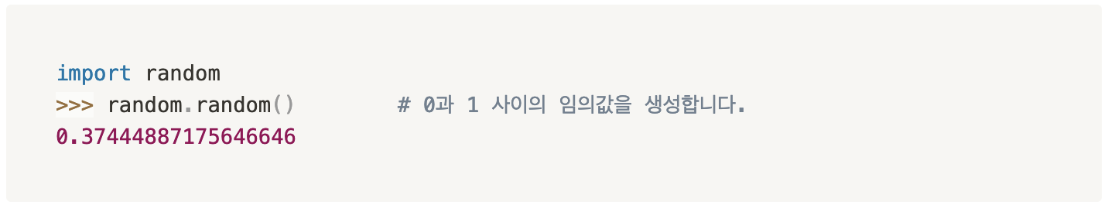
AIBIZ INTERMEDIATE PYTHON CLASS
파이썬 기본 패키지 함수: RANDOM
random.random 사용 예
random.random 함수는 0과 1사이의 임의값을 생성해주는 함수 입니다.

Slide 47
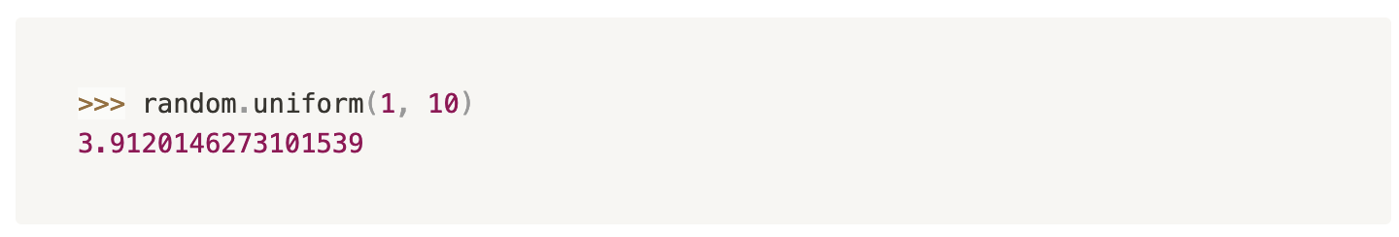
AIBIZ INTERMEDIATE PYTHON CLASS
파이썬 기본 패키지 함수: RANDOM
random.uniform 사용 예
random.uniform 함수는 범위를 지정해 임의값을 생성 할 수 있습니다.

Slide 48
AIBIZ INTERMEDIATE PYTHON CLASS
파이썬 기본 패키지 함수: RANDOM
random.uniform 사용 예
random.uniform 함수는 범위를 지정해 임의값을 생성 할 수 있습니다.

Slide 49
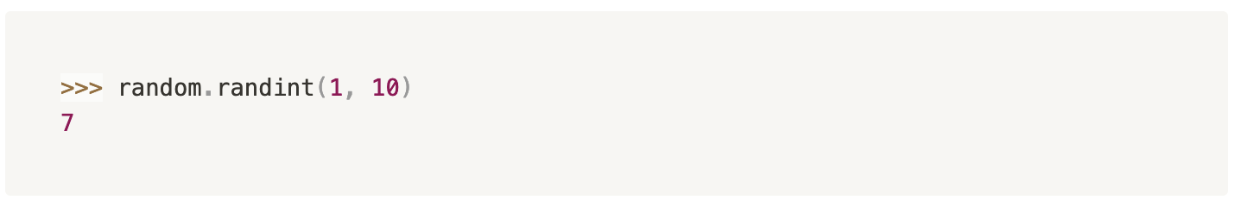
AIBIZ INTERMEDIATE PYTHON CLASS
파이썬 기본 패키지 함수: RANDOM
random.randint 사용 예
random.randint 함수는 범위를 지정해 정수 임의값을 생성 할 수 있습니다.

Slide 50
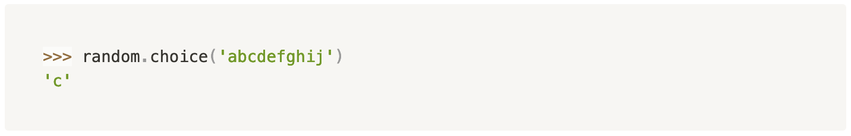
AIBIZ INTERMEDIATE PYTHON CLASS
파이썬 기본 패키지 함수: RANDOM
random.choice 사용 예
random.choice 함수는 입력값중 랜덤하게 하나의 원소를 선택합니다.

Slide 51
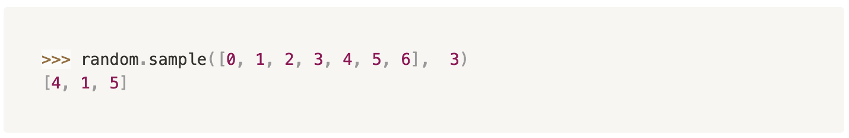
AIBIZ INTERMEDIATE PYTHON CLASS
파이썬 기본 패키지 함수: RANDOM
random.sample 사용 예
random.sample 함수는 입력값중 n개의 원소를 임의로 선택(샘플링) 합니다.

Slide 52
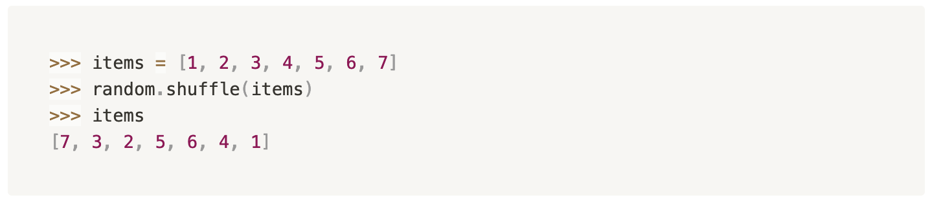
AIBIZ INTERMEDIATE PYTHON CLASS
파이썬 기본 패키지 함수: RANDOM
random.shuffle 사용 예
random.shuffle 함수는 원소의 순서를 랜덤하게 바꿉니다.

